Slide 2
Haskell

Slide 3
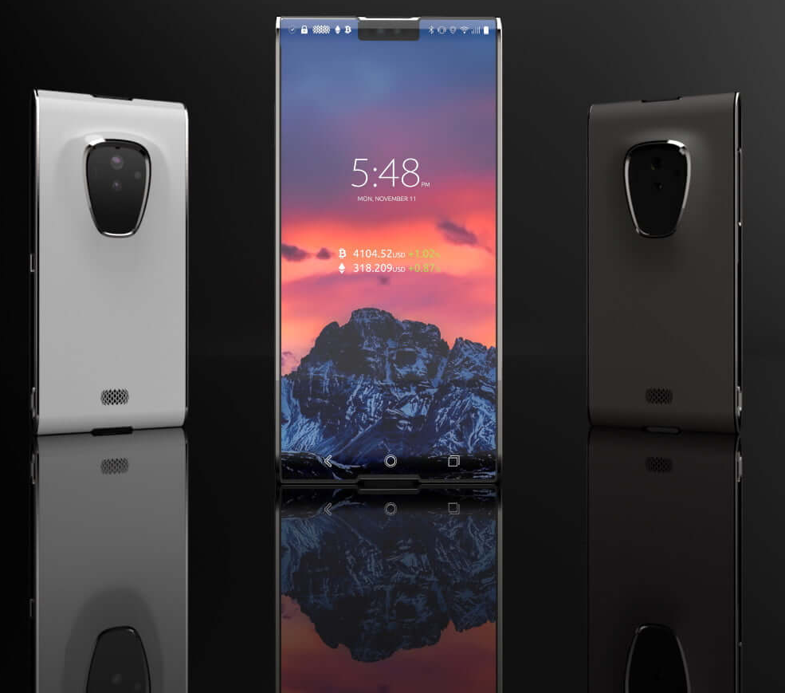
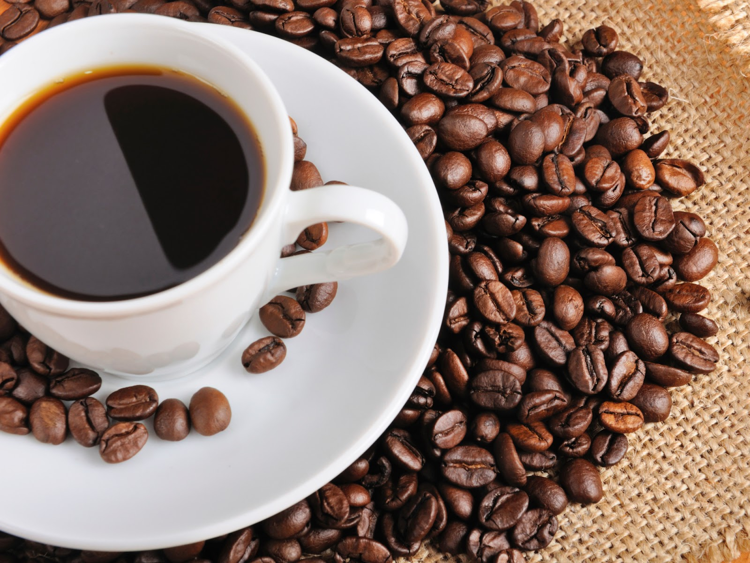

Slide 4


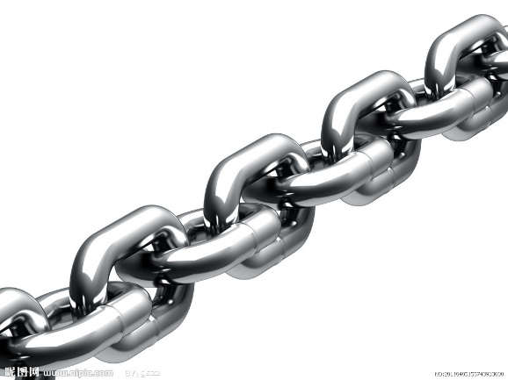
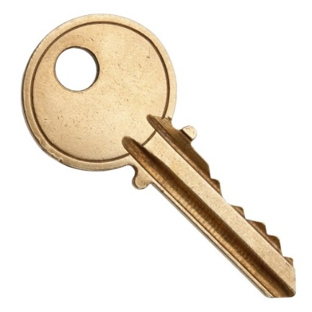

Slide 5





轉帳
轉帳
轉帳
轉帳

Slide 6
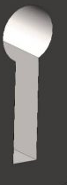
區塊鏈
根據前面的鑰匙 + 交易紀錄 + 紀錄人
自動產生一個獨一無二的鑰匙孔
1、Alice 給 Bob 30 顆 ADA
手續費 0.1 顆 ADA
2、Cindy 給 Alice 5 顆 ADA
手續費 0.1 顆 ADA
3、Bob 給 Alice 110 顆 ADA
手續費 0.1 顆 ADA

Slide 7
1010101010101010
1010101010101010
1010101010101010
1010101010101010
1010101010101010
1010101010101010
1010101010101010
1010101010101010
1010101010101010
1010101010101010
1010101010101010
1010101010101010
1010101010101010
1010101010101010
1010101010101010

Slide 8


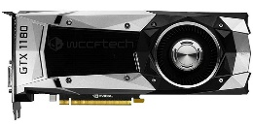




Slide 9


Slide 10

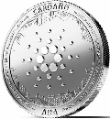



24 小時 x 7 天不關機
24 小時 x 7 天不關機
24 小時 x 7 天不關機
24 小時 x 7 天不關機

Slide 11



24 小時 x 7 天不關機
24 小時 x 7 天不關機
24 小時 x 7 天不關機
24 小時 x 7 天不關機

